Slide 1
¿Porque elegir programacion en la utez?

Slide 2






INTEGRANTES
Luis Eduardo Bahena Castillo
Andrea Elizabeth
Díaz Zagal
Emilio Saul
González Alcocer
Noe
Mérida Puente
Lizzeth Susana
Figueroa Terán
Mario
Hernández Garduño

Slide 3
/*¡HOLA MUNDO!*/
¿Qué es la programación?

Slide 4

LA PROGRAMACION ES…..
el proceso de crear un conjunto de instrucciones que le dicen a una computadora como realizar algún tipo de tarea. Pero no solo la acción de escribir un código para que la computadora o el software lo ejecute, sino involucra el diseño, codificación, mantenimiento, y protección de cualquier fuente de programas. El objetivo principal es la creación de softwares, con el fin de ser ejecutados a través de computadoras, programas o plataformas.

Slide 5
¿Cuales son las areas de la programacion?
Programación Front-End
Dentro de la Programación Web, a su vez, existen dos elementos fundamentales, el Back-End y Front-End. El Front-End, se trata de todas las características ejecutables de una aplicación o sitio web.
Programación Back-End
Este podría considerarse como el desarrollo del servidor y la interfaz (API) que tendrá programa, aplicación o sitio web.
Programación de videojuegos
Su nombre es claro y específico. La programación de videojuegos es otra de las ramas de programación que actualmente posee gran relevancia en el mercado laboral. El desarrollo de videojuegos es bastante complejo, y requiere de gran conocimiento en distintos lenguajes de programación para que el mismo sea estable y no presente tantos bugs.
Programación Mobile
Como su propio nombre lo indica, la programación Mobile hace referencia a todas las aplicaciones y programas que pueden ser ejecutados en un teléfono inteligente.
Programación de OS
Se trata del desarrollo propiamente dicho de los Sistemas Operativos, o bien, del mantenimiento de los mismos cuando estos puedan presentar fallos. Este software es el que interactúa directamente con el Hardware del equipo, ya sea PC, Laptop, Tablet, etc.

Slide 6
Oportunidades de trabajo
Creador de Paginas Web
Desarrollador de Videojuegos
Desarrollador de Software
Gestión de Base de Datos
Protección de Seguridad en la Web y Redes
Hacking
Navegación Profunda
Diseño de Interfaces

Slide 7
VENTAJAS DE ESTUDIAR PROGRAMACION EN LA UTEZ
Instalaciones
La UTEZ te proporciona un equipo de trabajo en el cual te puedes sentir a gusto y tiene la capicidad suficiente para desarrollar tus practicas
Ambiente Social
Los profesores son flexibles a la hora de impartir las materias (Asesorias Academicas), y al conocer nuevos compañeros empaticos y con valores.
Oportunidades de trabajo
Al momento de hacer tus estadías te ofrecen la oportunidad mediante una exposición de bolsa de trabajo para que te puedas desarrollar en una empresa

Slide 8

Video de la oferta de la carrera de la programacion.

Slide 9

Video de la oferta de la carrera de la programacion.

Slide 10
Video de la oferta de la carrera de mecatronica.

Slide 11
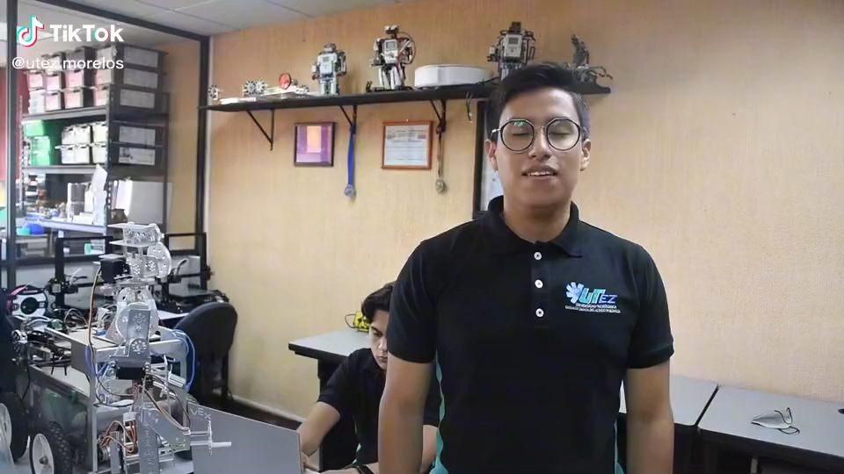
Video de la oferta de la carrera de mecatronica.

Slide 12



CONTACTO UTEZ
Direccion: Av. Universidad Tecnológica 1, Palo Escrito, 62765 Emiliano Zapata, Mor.
Teléfono: 777 368 1165
Facebook: Utez Universidad Tecnologica Emiliano Zapata

Slide 13
¡GRACIAS!
¿Dudas? ¿Preguntas?

